Slide 1
Акция «Экологический марафон», операция «Зеленый ветер»
Муниципальное общеобразовательное бюджетное учреждение средняя общеобразовательная школа № 94г.Сочи
имени Героя Советского Союза Тхагушева Исмаила Халаловича.
354235, Российская Федерация, Краснодарский край, город Сочи, Лазаревский район,
аул Хаджико, улица Левобережная, дом 1,
тел.274-33-10, тел/факс 274-33-32.

Slide 2
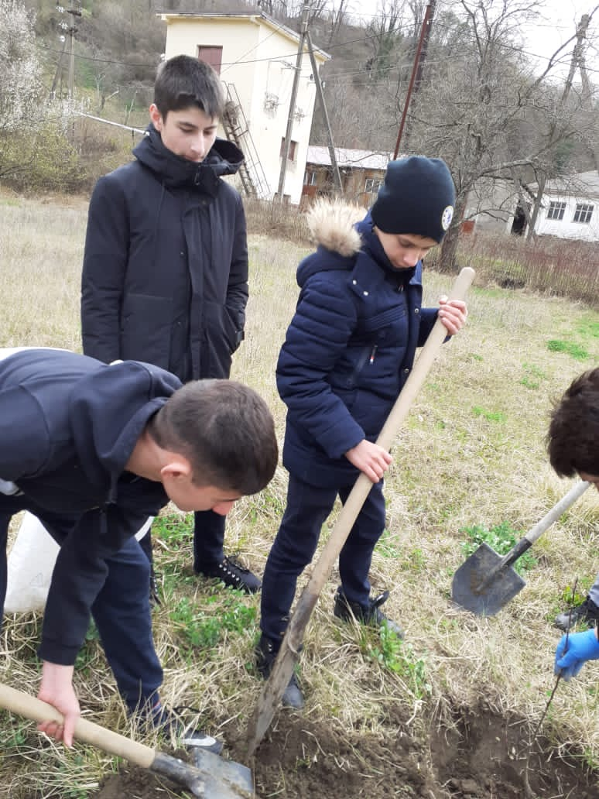
Посадка плодовых деревьев и кустарников

Slide 3
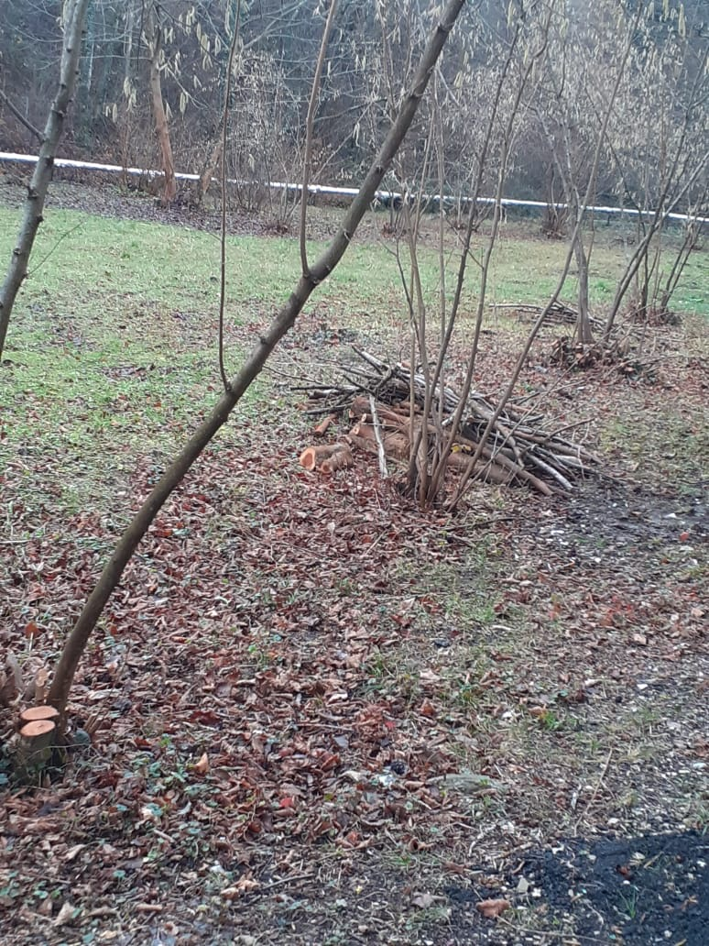
Сохранение деревьев, кустарников

Slide 4
Сохранение кустарников

Slide 5
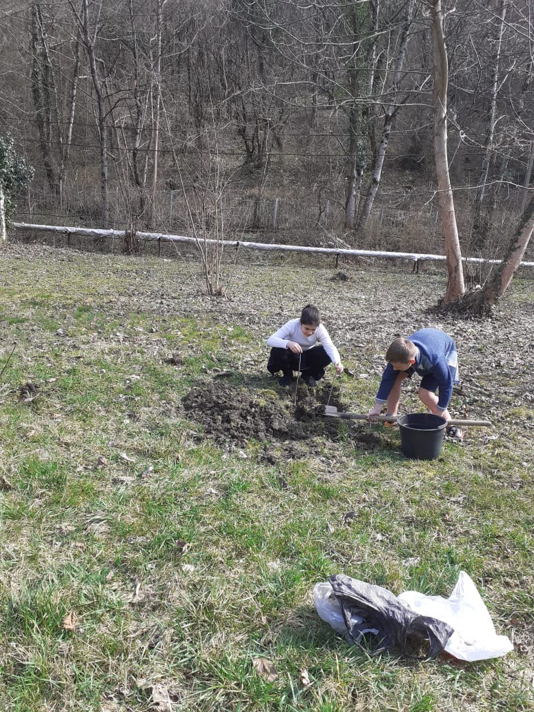
Посадка деревьев, кустарников

